Slide 1
Pozdravljeni moji šestošolci.
Nekaj navodil za pričetek dela za gospodinjstvo.
V zvezke zapišite naslov – Oblikovanje prehranskih navad
Nato preberite obe zgodbi ter razmislite o prehranskih navadah, ki so vam predstavljene. Pogovorite se o njih s straši, brati ali sestrami.
V nadaljevanju je predstavljena učna snov, ki jo prepišite v zvezke (slajd 5 in 6).
Čisto na koncu vas čaka naloga v delovnem zvezku. Rešite jo. Nato svoje znanje utrjujte naprej z zloženko, ki je v delovnem zvezku.

Slide 2
OBLIKOVANJE PREHRANSKIH NAVAD

Slide 3
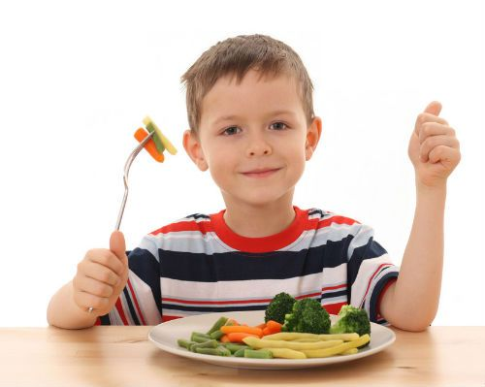
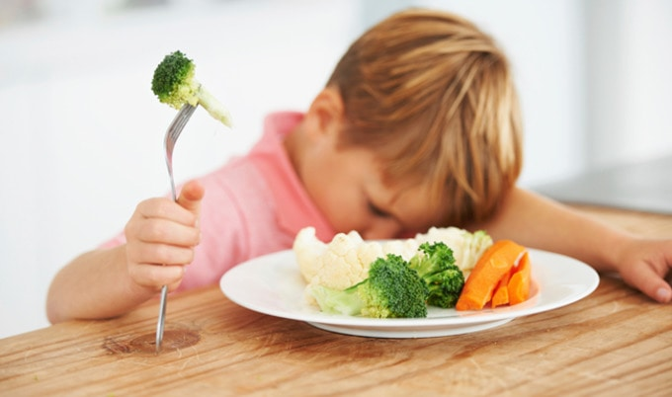
Miha je osmošolec. Zjutraj vstane ,,zadnjo minuto‘‘, na hitro zloži v torbo šolske potrebščine, se obuje in že odhiti v šolo. Za zajtrk pravi, da nima ne časa ne teka. V šoli ne malica, ker mu malica ni všeč. Starši mu dajo vsak teden nekaj denarja, da bi si kupil kakšen sok in sendvič. Po šoli tako vedno teče v bližnjo restavracijo, kjer imajo hitro pripravljeno hrano. Vzame si dvojni hamburger, pomfrit in kokakolo. Nato gre domov. Vedno je prvi doma. Okrog štirih pride še sestra, ki je srednješolka in se vozi v oddaljen kraj. Ker tudi ona ne zajtrkuje, za malico pa poje le kakšen sadež, si skupaj pogrejeta na primer, golaž. Miha ima navado, da vsako jed, še preden jo poskusi, močno posoli, to se je naučil od očeta. Mama je popoldan v službi, tako da običajno že vnaprej pripravi jed in jo da v hladilnik. Nato se odločita, da bosta naredila naloge in gledala TV, dokler ne pride mama in pripravi večerjo, da se bosta končno lahko dobro najedla.

Slide 4
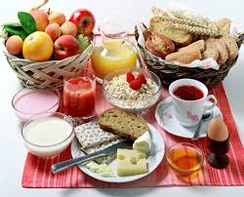
Vanja je šestošolka. Vsak dan vstane ob pol sedmih zjutraj, se umije, preobleče in z bratcem sede k lepo pogrnjeni mizi. Dedek jima pripravi zajtrk, ki sestoji iz toplega napitka, kruha, namaza. Pripravi jima tudi jabolko ali kakšno drugo sadje. Sadja običajno ne pojesta ampak obljubita, da ga bosta pojedla popoldan. V šoli malicata in tudi kosita, saj ne zaupata preveč dedkovim kuharskim poskusom. Popoldan o hrani ne razmišljata veliko, saj se ukvarjata s številnimi aktivnostmi (rokomet, klavir, angleščina) tako, da brez težav počakata na večerjo, ki jo mama pripravi okrog sedmih zvečer.
Razmisli, po čem se razlikujejo Mihove in Vanjine prehranske navade in kdo vse vpliva na prehranske navade v obeh primerih.

Slide 5
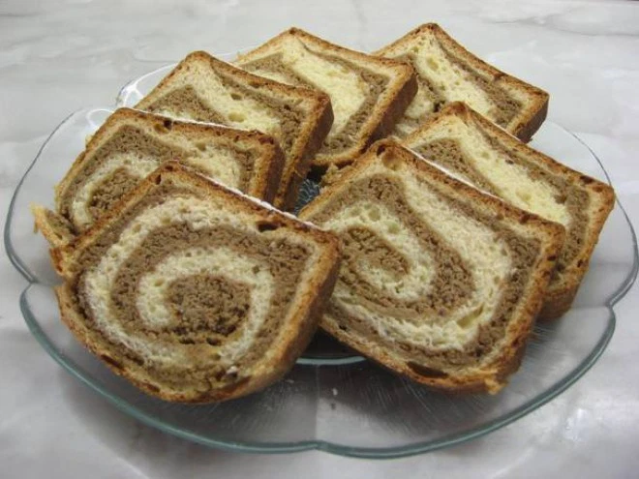
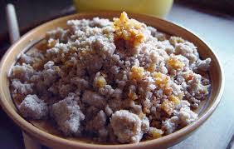
Kadar opisujemo navade, ki so povezane s prehrano in prehranjevanjem, govorimo o PREHRANSKIH NAVADAH.
Na oblikovanje prehranskih navad vpliva:
Starost
Znanje
Izkušnje
Družina
Tradicije
Denar (družinski dohodek)
Mediji (televizija, radio)
Vrstniki
Kraj bivanja

Slide 6
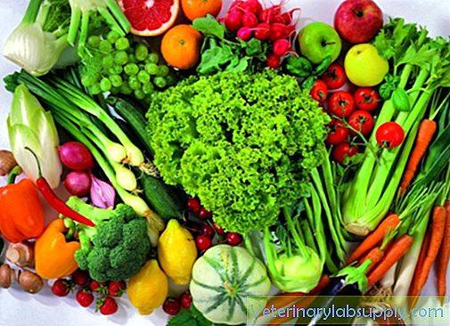
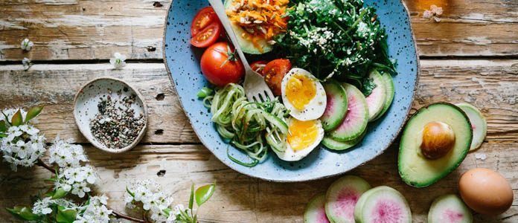
3. Za okolje, kjer živimo, je značilno, da uživamo raznovrstno prehrano (rastlinska in živalska). Imamo pa tudi vpliv kuhinje Avstrije, Madžarske in Italije.
4. VEGETARIJANCI so ljudje, ki poleg živil rastlinskega izvora jedo še jajca in mleko.
5. VEGANI uživajo samo živila rastlinskega izvora.

Slide 7
V delovnem zvezku stran 27, rešite vajo 41.
Svoje znanje utrjujte z zloženko, ki je priložena delovnemu zvezku – vaja 42.

